Slide 1
INFORMATIKA VA AXBOROT TEXNOLOGIYALARI
11-sinf
Mavzu: PhotoShopda rang tizimlari

Slide 2
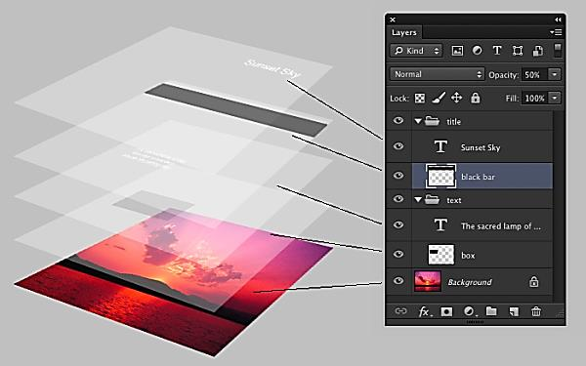
Mustahkamlash
PhotoShopning bugungi kundagi muvaffaqiyatli kalitlaridan biri bu uning bir qancha qatlamlar bilan ishlashidir.
Qatlam bu shaffof qog‘oz bo‘lib, unga qo‘shimcha tasvir joylash va ularni tahrirlash mumkin.

Slide 4
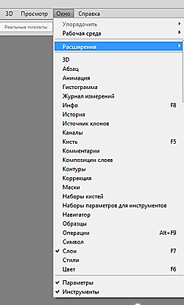
Окно
F7
Bu palitrani ekranga chiqarish uchun asosiy menyuning Окно (Oyna) bo‘limidagi Слои (Qatlamlar) bandini tanlash yoki klaviaturada F7 funksional tugmasini bosish kerak.
Слои

Slide 5
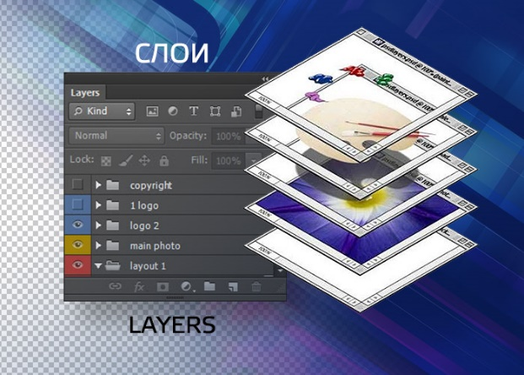
Mustahkamlash
Qatlamlar
Qatlamlardan birinchisi fon deb ataladi. U boshqalaridan pastda turadi va uning joyini o‘zgartirib bo‘lmaydi.
Boshqa qatlamlarning o‘rnini almashtirish mumkin.

Slide 6
Qo‘shiluvchi ranglar tizimi
Ranglar bilan ishlash uchun bir qator tizimlar ishlab chiqilgan. Ulardan birinchisi qo‘shiluvchi ranglar tizimi deb ataladi.

Slide 7
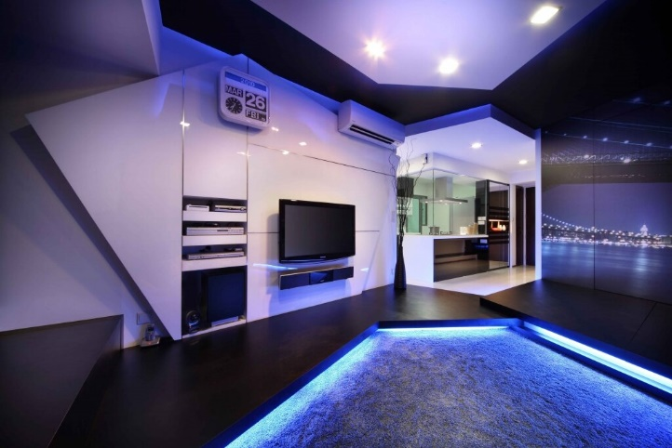
Chiroqlar
Xonadagi bir nechta chiroqlarni yoqsak, ular tarqatayotgan yorug‘liklar qo‘shiladi va xona yanada yorishadi.

Slide 8
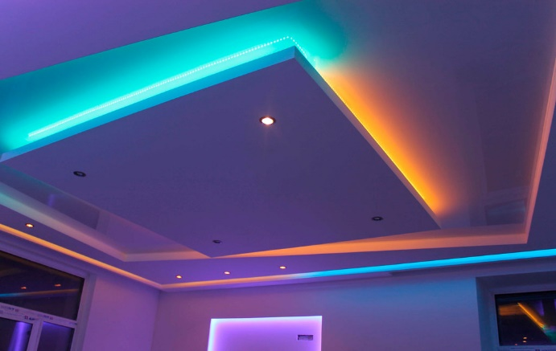
Turli rangdagi chiroqlar
Agar bu chiroqlar turli rangda bo‘lsa, bu rangga qo‘shilib, xona ulardan ko‘ra yorqinroq (ochroq) rangga kiradi.

Slide 9
RGB
Red
Green
Blue
Boshqa ranglarni uchta asosiy rang: qizil (Red), yashil (Green) va ko‘k (Blue) ranglarni turli nisbatda qo‘shish bilan yaratish mumkin. Bu ranglarning nomlaridan qo‘shiluvchi ranglar tizimi nomi RGB olingan.

Slide 10
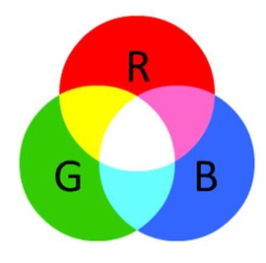
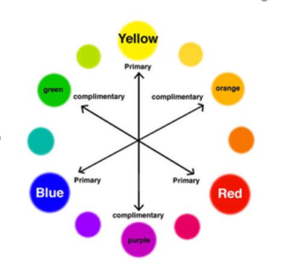

Slide 11
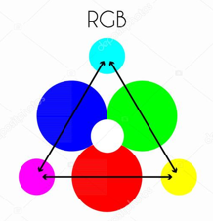
Ranglar sintezi
Qo‘shimchalar
Qizil
Yashil
Ko‘k
Oq

Slide 12
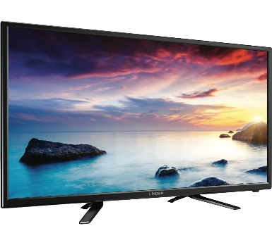
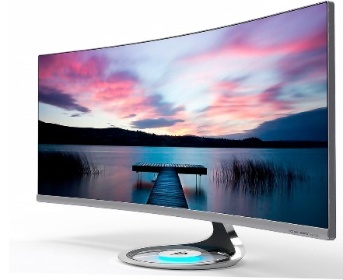
Qo‘shiluvchi ranglar yordamida televizor va kompyuter monitori ekranidagi tasvirlarning ranglari hosil qilinadi.

Slide 13
Ayriluvchi ranglar tizimi
Rasm darslaridan bilamizki, oq qog‘ozni bir necha rangdagi bo‘yoqlar bilan bo‘yasak, bu ranglar qo‘shilib, to‘qlashadi. Masalan, sariq va pushti ranglar bilan qog‘ozni bo‘yasak, qog‘oz qizil rangga kiradi. Bunda ranglar oq rangdan ayriladi va bu ranglar tizimi ayriluvchi ranglar tizimi deb ataladi.

Slide 14
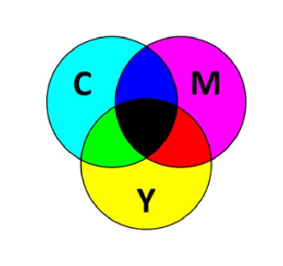
CMYK
Bu tizimda asosiy ranglar sifatida havorang, siyohrang va sariq ranglar olingan.

Slide 15
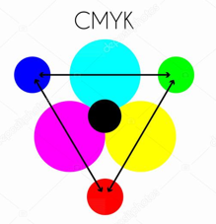
CMYK
Havorang
Sariq
Qizg‘ish binafsha
Qora

Slide 16
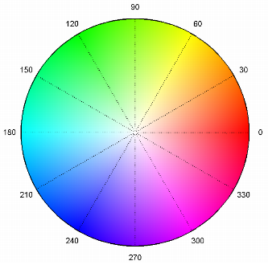
HSB
PhotoShopda asosan dizaynerlar ishlashadi. Ular uchun qulay va tushunarli bo‘lgan ranglar ishlab chiqilgan. Ulardan biri HSB deb ataladi.
H – Rang turi
S – Rang to‘yinganligi B – Rang yorqinligi

Slide 17
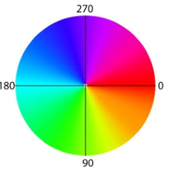
Ranglar parametri
Bu tizimda ranglar palitrasi doira shaklida qurilgan bo‘lib, har bir rangga uchta parametr mos keladi.
Bu parametrlarning birinchisi kerakli rangni tanlash uchun xizmat qiladi.
Asosiy ranglar doira chegarasi bo‘lgan aylanada joylashgan.

Slide 18
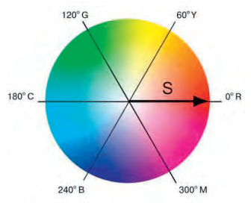
Asosiy ranglar
Ranglar parametri
Ularni tanlash uchun aylanadagi nuqtaga mos keladigan markaziy burchak qiymati kiritiladi. 0° ga qizil, 120° ga yashil, 240° ga ko‘k rang mos keladi.
Ikkilamchi ranglar: sariq, havo rang va qizg‘ish binafsha asosiy ranglar orasida joylashgan.

Slide 19
Ranglar parametri
Ikkinchi parameter rangning to‘yinganligini bildiradi. Bu parametr 0 dan 100 gacha bo‘lgan qiymatni qabul qiladi. Bu parametrning qiymati kamaygani sari rangning to‘yinganligi ham kamayib boradi va 0 ga teng bo‘lganda bu rang oq rangga aylanib qoladi.

Slide 20
Ranglar parametri
Rangning uchinchi parametri tanlangan rangning yorqinligini bildiradi va 0 dan 100 gacha bo‘lgan qiymatni qabul qiladi.
Masalan: oq rangning yorqinligi 100 % bo‘lsa, u oqligicha qoladi. Yorqinlik 0 ga teng qilib olinsa, oq rang qora rangga aylanib qoladi.

Slide 21
Ranglar ikki turga ajratiladi:
Iliq
Sovuq

Slide 22
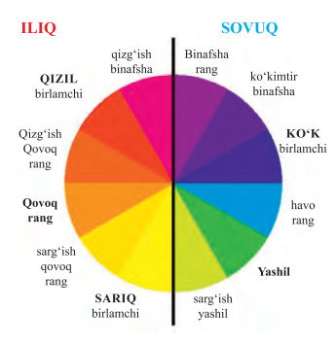

Slide 23
Yodda saqlang!
Turli ranglar inson kayfiyatiga turlicha ta’sir qiladi.

Slide 24
Mustaqil bajarish uchun topshiriq
Qo‘shiluvchi ranglar tizimi qanday ishlaydi?
Bir-birini to‘ldiruvchi ranglar deb qanday ranglarga aytiladi?

